Slide 1
স্বাগতম

Slide 2
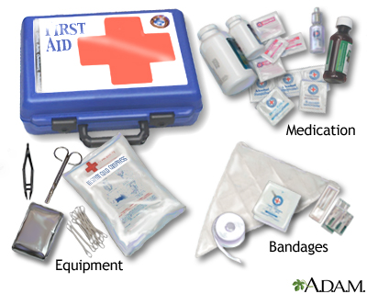
পরিচিতি
পরিচিতি
মোঃ আশরাফুল আলম
সহকরী শিক্ষক ( শারীরিক শিক্ষা )
বি ,এল ,কে,মীর ইসমাইল হোসেন মাধ্যমিক বিদ্যালয়।
শৈলকুপা,ঝিনাইদহ।
পাঠ পরিচিতি
শ্রেণীঃ অষ্টম
বিষয়ঃ
শারীরিক শিক্ষা ও স্বাস্থ্য

Slide 3
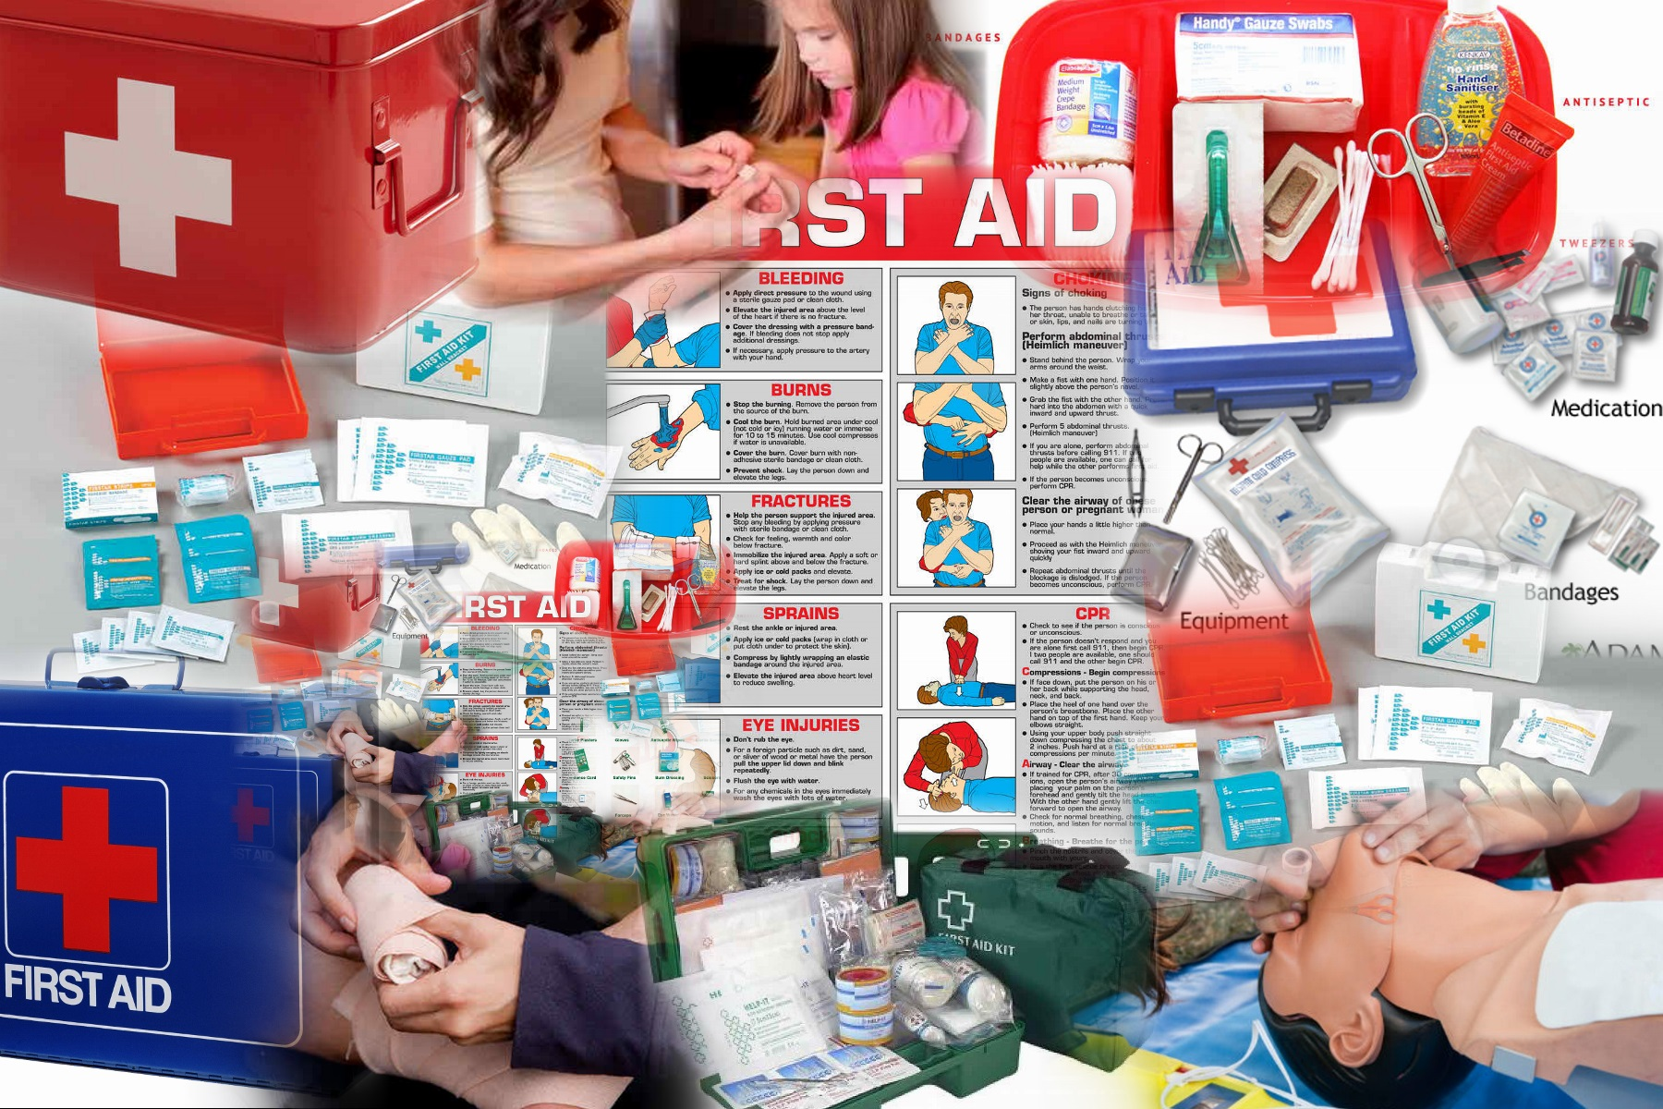
ছবিতে কী কী দেখতে পাচ্ছি?

Slide 4
প্রাথমিক চিকিৎসা

Slide 5
শিখনফল
First Aid কী? তা বলতে পারব
প্রাথমিক চিকিৎসাকারীর প্রধান কাজ কী কী? তা লিখতে পারব
ড্রেসিং করার পদ্ধতি বলতে পারব

Slide 6
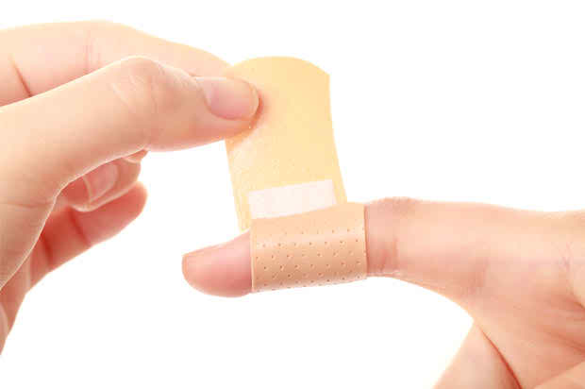
প্রাথমিক চিকিৎসা কী?
প্রাথমিক চিকিৎসার ইংরেজি হলো ফার্স্ট এইড (First Aid). First অর্থ প্রথম আর Aid অর্থ সাহায্য। কোনো আহত ব্যক্তিকে সর্বপ্রথম যে সাহায্য করা হয়,তাই প্রাথমিক চিকিৎসা।
Notes:
শিক্ষক এই স্লাইড স্থির করে প্রশ্নোত্তর আলোচনা করতে পারেন

Slide 7
প্রাথমিক চিকিৎসার জনক কে?
জার্মান শল্যচিকিৎসক ডা. ফ্রেডিক এজমার্ক

Slide 8
প্রাথমিক চিকিৎসাকারীর প্রধান কাজ
রোগ নির্ণয়ঃ কী কারণে অসুস্থতার সৃষ্টি হয়েছে তা খুঁজে বের করা।
চিকিৎসাঃ ডাক্তার আসার আগে রোগীর অবস্থার অবনতি যাতে না ঘটে সেজন্য প্রাথমিক চিকিৎসা দেওয়া।
স্থানান্তরঃ রোগীকে নিরাপদ জায়গায় বা ডাক্তারের নিকট বা হাসপাতালে যত তাড়াতাড়ি সম্ভমস্থানান্তর করা।

Slide 9
দলিয় কাজ
শিক্ষার্থীরা শ্রেণি কক্ষে যেকোনো খত চিকিৎসা অভিনয় করে দেখাবে।

Slide 10
ড্রেসিং

Slide 11
ড্রেসিং করার পদ্ধতি
রোগীকে শুইয়ে ক্ষতস্থান সামনে তুলে ধরতে হবে।
আহত স্থানের নিচে পরিষ্কার কাপড় পেতে দিলে ভাল।
সেবাদানকারীকে তাঁর নিজের হাত দুটি পরিষ্কার করে নিতে হবে।
জীবাণুমুক্ত তুলা দিয়ে ক্ষতস্থান পরিষ্কার করে নিতে হবে।
ক্ষতের চারপাশে স্পিরিট বা ডেটল দিয়ে পরিষ্কার করে নিতে হবে।

Slide 12
(৬) ক্ষতস্থান পরিষ্কার করার সময় কেন্দ্রের দিক থেকে পরিষ্কার করতে হবে। যাতে কোনো ময়লা ক্ষতস্থানে গড়িয়ে না আসে।
(৭) ক্ষতে কখনো হাত লাগাতে নেই।
(৮) এন্টিসেপটিক পাউডার বা মল্ম জীবাণুমুক্ত তুলা বা গজে লাগিয়ে ক্ষতস্থান চাপা দিলে ভালো হয়।
(৯) টিংচার আয়োডিন, স্পিরিট, পটাশ পারম্যাঙ্গানেট প্রভৃতি কোনো ক্ষতে ব্যবহার করা ঠিক নয়। এতে দেহের টিস্যুগুলোর ক্ষতি হয়। ক্ষতের চারপাশে পরিষ্কার করে এগুলো কাজে লাগে।
(১০) প্রাথমিক চিকিৎসকের ব্যাগে সব সময় জীবাণুমুক্ত তুলো, গজ, ব্যান্ডেজ, ফাস্ট এইড বক্স,ও কিছু ওষুধ প্রভৃতি রাখা দরকার।

Slide 13
মূল্যায়ন
Aid অর্থ কী?
সাহায্য
প্রাথমিক প্রতিবিধানকারীর প্রধান কাজ কয়টি?
তিনটি
প্রাথমিক চিকিৎসার জনকের নাম কী?
ডা. ফ্রেডিক এজমার্ক
টিংচার আয়োডিন, স্পিরিট ক্ষতে কেন ব্যবহার করা ঠিক নয়?
দেহের টিস্যুর ক্ষতি হয়।

Slide 14
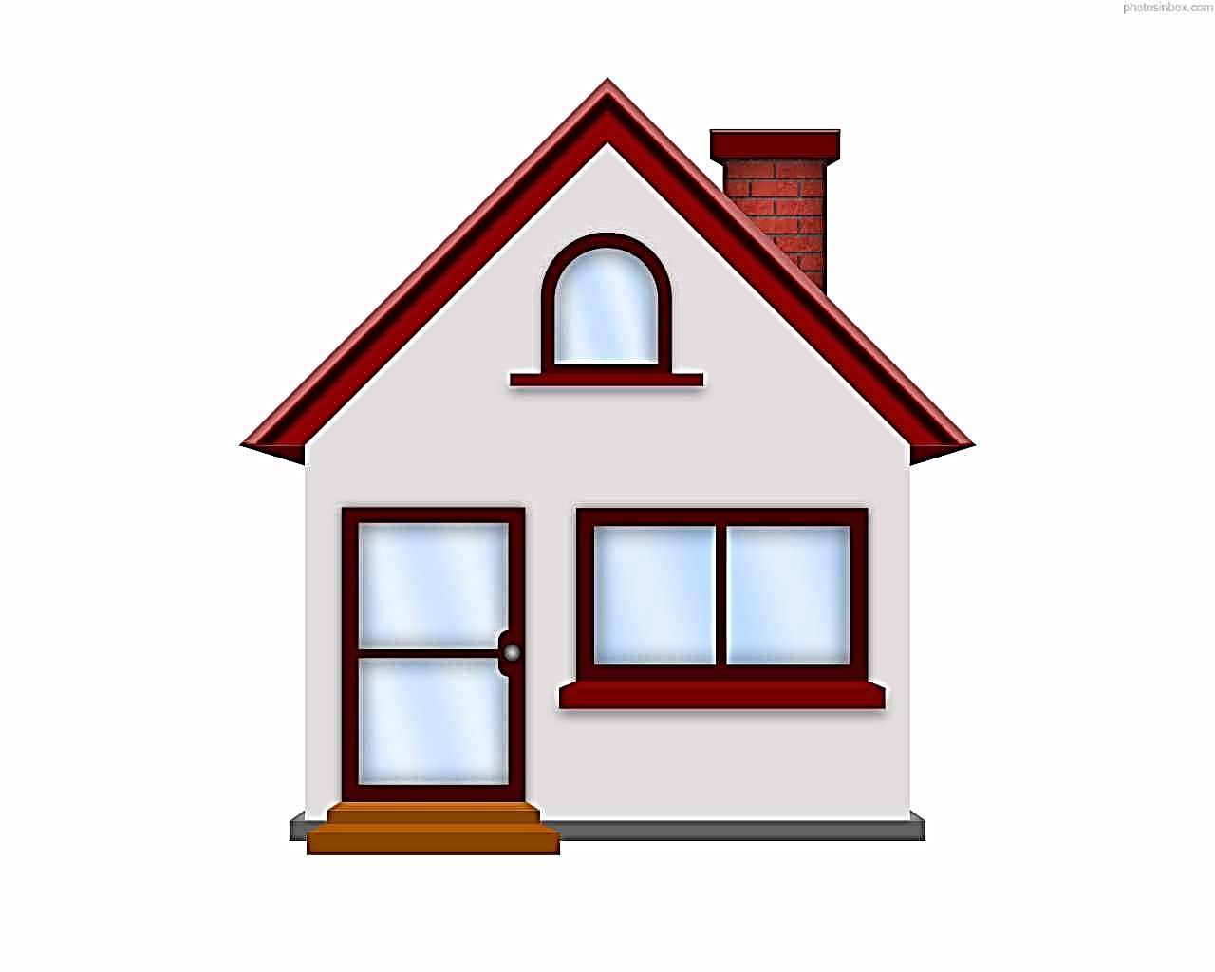
বাড়ির কাজ
প্রাথমিক চিকিৎসা কী? প্রাথমিক চিকিৎসার জন্য যেসব বিষয় অনুসরণ করতে হয় তা বর্ণনা করে লিখে আনবে।

Slide 15
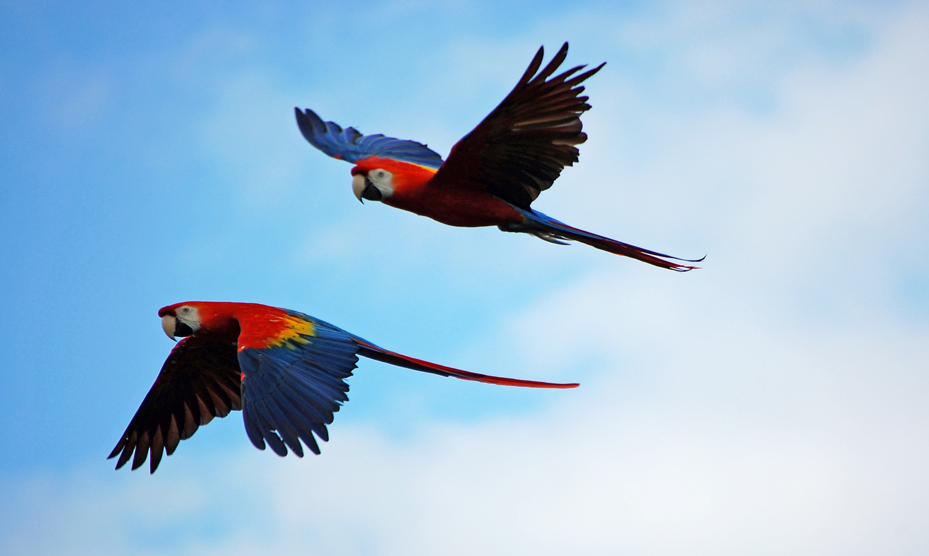
ধন্যবাদ

